Slide 1


RUMUSAN NASKAH AKADEMIK INDOMS
CAPAIAN PEMBELAJARAN
DAN STRUKTUR KURIKULUM MINIMAL
PRODI S-1
MATEMATIKA, PENDIDIKAN MATEMATIKA, STATISTIKA
DAN ILMU KOMPUTER
KERJASAMA INDOMS DENGAN MIPAnet
BALAI SIDANG UI, KAMPUS DEPOK
2 Desember 2014

Slide 2
TIM KURIKULUM PRODI S-1
DARI INDOMS TAHUN 2012-2014
SK Presiden IndoMS
Nomor: 002/Pres/IndoMS/SK/XI/2014
Tanggal: 28 November 2014
Prodi S-1 Matematika
Prodi S-1 Pendidikan Matematika
Prodi S-1 Statistika
Prodi S-1 Ilmu Komputer/Teknik Informatika

Slide 3
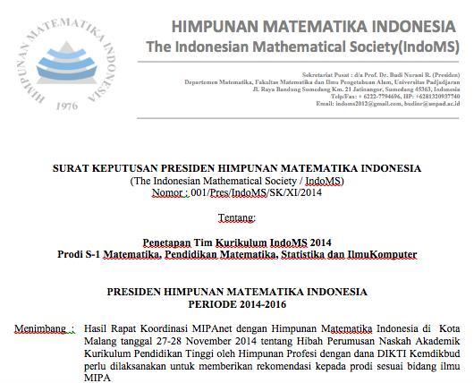

Slide 4
Tim kurikulum Prodi s-1 matematika (2014)
Prof. Dr. Basuki Widodo (ITS)---Koordinator
Prof. Dr. Sri Wahyuni (UGM)
Prof. Edy Tri Baskoro (ITB)
Prof. Hendra Gunawan, Ph.D. (ITB)
Prof. Dr. Agus Suryanto (UB)
Prof. Dr. Edi Cahyono (UHO)
Prof. Dr. Syafrizal (Unand)
Dr. Kiki A. Sugeng (UI)
Dr. Janson Naiborhu (ITB)
Dr. Agus Yodi Gunawan (ITB)
Dr. Ch. Rini Indrati (UGM)
Dr. Marwan Ramli (Unsyiah)
Dr. Hasmawati Bashir (Unhas)
Dr. Ali Kusnanto (IPB)
Dr. Diah Chaerani (Unpad)

Slide 5
TIM KURIKULUM PRODI S-1 MATEMATIKA (2013)
Prof. Dr. Basuki Widodo (ITS)
Prof. Dr. Agus Suryanto (UB)
Prof. Dr. Sri Wahyuni (UGM)
Prof. Dr. Hendra Gunawan (ITB)
Prof. Dr. Asep K. Supriatna (Unpad)
Prof. Dr. Tulus (USU)
Dr. Jansen Naiborhu (ITB)
Dr. Sri Nurdiati (IPB)
Dr. Ch. Rini Indrati (UGM)
Dr. Siti Fatimah (UPI)
Dr. Kiki A. Sugeng (UI)
Dr. Agus Yodi Gunawan (ITB)
Gani Gunawan, M.Si. (UNISBA)
Ali Kusnanto, M.Si (IPB)

Slide 6
Tim kurikulum Prodi s-1 pendidikan matematika (2014)
Dr. Elah Nurlaelah (UPI)—Koordinator
Dr. Ali Mahmudi (UNY)
Dr. Abadi (Unesa)
Prof. Dr. Zulkardi (Unsri)
Prof. Dr. Yaya P. Kusumah (UPI)
Prof. Dr. Dafik (Unej)
Prof. Dr. Poppy Yaniawati (Unpas)
Dr. Ratu Ilma Indra Putri (Unsri)
Dr. Dadang Juandi (UPI)
Dr. Mardiyana (UNS)
Dr. Makbul Muksar (UM)
Dr. Lailany Yahya (Univ Negeri Gorontalo),
Juariah M.Pd (UIN)

Slide 7
TIM KURIKULUM PRODI S-1 PENDIDIKAN MATEMATIKA (2013)
Dr. Elah Nurlaelah (UPI)
Dr. Ali Mahmudi (UNY)
Dr. Dadang Juandi (UPI)
Prof. Dr. Zulkardi (UNSRI)
Prof. Dr. Dafik (UNEJ)
Prof. Dr. Yaya S. Kusumah (UPI)
Dr. Ratu Ilma (UNSRI)
Dr. Mardiyana (UNS)

Slide 8
Tim kurikulum Prodi s-1 statistika (2014)
Dr. Anang Kurnia (IPB)-Koordinator
Dr. Hari Wijayanto (IPB)
Prof. Dr. Budi Nurani R. (Unpad)
Dr. Gunardi (UGM)
Dr. M. Mashuri (ITS)
Dr. Dadan Kusnandar (Untan)
Dr. Suwanda (UNISBA)
Dr. Titin Siswantining (UI)
Dr. Abdul Kudus (UNISBA)
Dr. Lienda Noviyanti (Unpad)
Dr. Ferry Jaya Permana (Unpar)
Dr. Suhartono (ITS)
Kariyam, M.Si. (UII)
Budi Handoko , M.Si. (Unpad)

Slide 9
TIM KURIKULUM PRODI S-1 STATISTIKA (2013)
Dr. Hari Wijayanto (IPB)
Kariyam, M.Si. (UII)
Dr. Mashuri (ITS)
Dr. Gunardi (UGM)
Dr. Suwanda (UNISBA)
Sudartianto, M.Si. (Unpad)
Prof. Dr. Budi Nurani R. (Unpad)

Slide 10
Tim kurikulum Prodi s-1 ilmu komputer/teknik informatika (2014)
Dr. Atje Setiawan Abdullah (Unpad)-Koordinator
Prof. Dr. Iping Supriyana (ITB)
Dr. Reza Pulungan (UGM)
Dr. janoe Hendarto (UGM)
Dr. Alhadi Bustamam (UI)
Dr. Asep Sholahuddin (Unpad)
Dr. Setiawan Hadi, M.Sc.CS (Unpad)
Wikaria Gazali, MT (UBINUS)
Arief Fathul Huda, MS (UIN)
Ino Suryana, MT (Unpad)

Slide 11
TIM KURIKULUM PRODI S1 ILMU KOMPUTER/Teknik INFORMATIKA (2013)
Dr. Atje Setiawan A, MS, M.Kom. (Unpad)
Janoe Hendarto, M.Kom. (UGM)
Alhadi Bustamam, Ph.D (UI)
Arief Fathul Huda, M.Si. (UIN)
Rudi Rosadi, M.Kom. (Unpad)
Ino Suryana, MT (Unpad)

Slide 12
HIBAH mipanet 2014-PERUMUSAN NASKAH AKADEMIK KURIKULUM PENDIDIKAN TINGGI
Rumusan tentang profil lulusan program studi sarjana (S-1)
Rumusan capaian pembelajaran (learning outcomes) bidang MIPA Murni dan MIPA Kependidikan
Susunan kurikulum minimal Prodi S-1 Matematika, Fisika, Kimia,dan Biologi baik murni dan pendidikan yang mengacu pada KKNI
Sosialisasi hasil yang diperoleh kepada segenap Ketua Jurusan/Ketua Program Studi S-1 bidang MIPA

Slide 13
Kegiatan yang diikuti indoms dalam rangka hibah mipanet-dikti 2014
11 Oktober 2014: Rapat Kerja Dekan MIPA di Batu Malang
27-28 November 2014: Rapat Kerja MIPAnet dan Himpunan Profesi terkait Hibah Perumusan Naskah Akademik Kurikulum Pendidikan Tinggi Bidang MIPA

Slide 14
Lokakarya kurikulum indoms 2014
Hotel Bumi sawunggaling bandung, 28-29 november 2014

Slide 15


Slide 16
PERATURAN PRESIDEN NO 8 TAHUN 2012 TENTANG KERANGKA KUALIFIKASI NASIONAL INDONESIA
BAB I
KETENTUAN UMUM
Pasal 1
(2) Capaian pembelajaran adalah kemampuan yang diperoleh melalui internalisasi pengetahuan, sikap, ketrampilan, kompetensi, dan akumulasi pengalaman kerja.
(5) Pengalaman kerja adalah pengalaman melakukan pekerjaan dalam bidang tertentu dan jangka waktu tertentu secara intensif yang menghasilkan kompetensi.

Slide 17
KKNI
KKNI adalah kerangka penjenjangan kualifikasi kompetensi yang dapat menyandingkan, menyetarakan, dan mengintegrasikan antara bidang pendidikan dan bidang pelatihan kerja serta pengalaman kerja dalam rangka pemberian pengakuan kompetensi kerja sesuai dengan struktur pekerjaan di berbagai sektor. Kurikulum yang pada awalnya mengacu pada pencapaian kompetensi menjadi mengacu pada capaian pembelajaran (learning outcomes).

Slide 18
LEARNING OUTCOME—CAPAIAN PEMBELAJARAN
“Learning outcomes mencakup internalisasi dan akumulasi ilmu pengetahuan, keterampilan, sikap dan kompetensi yang dicapai melalui proses pendidikan yang terstruktur dan mencakup suatu bidang ilmu/keahlian tertentu atau melalui pengalaman kerja,” (Endrotomo, 2013)

Slide 19
PELAKSANAAN KKNI
Pelaksanaan KKNI melalui delapan tahapan yaitu melalui penetapan profil kelulusan, merumuskan learning outcomes, merumuskan kompetensi bahan kajian, pemetaan learning outcomes bahan kajian, pengemasan matakuliah, penyusunan kerangka kurikulum dan penyusunan rencana perkuliahan. Dalam hal ini kompetensi adalah akumulasi kemampuan seseorang dalam melaksanakan suatu deskripsi kerja secara terukur melalui asesmen yang terstruktur, mencakup aspek kemandirian dan tanggung jawab individu pada bidang kerjanya.
Demi meningkatkan kualitas lulusan perguruaan tinggi ada beberapa hal yang menjadi titik berat, yaitu learning outcomes, jumlah Satuan Kredit Semester (SKS), waktu studi minimum, mata kuliah wajib untuk mencapai hasil pembelajaran dengan kompetensi umum, proses pembelajaran yang berpusat pada mahasiswa, akuntabilitas asesmen, dan perlunya diploma supplement (surat keterangan pelengkap ijazah dan transkrip).

Slide 20
Deskripsi Umum
Sesuai dengan ideologi Negara dan budaya Bangsa Indonesia, maka implementasi sistem pendidikan nasional dan sistem pelatihan kerja yang dilakukan di Indonesia pada setiap level kualifikasi mencakup proses yang menumbuhkembangkan afeksi sebagai berikut :
Bertaqwa kepada Tuhan Yang Maha Esa
Memiliki moral, etika dan kepribadian yang baik di dalam menyelesaikan tugasnya
Berperan sebagai warga negara yang bangga dan cinta tanah air serta mendukung perdamaian dunia
Mampu bekerja sama dan memiliki kepekaan sosial dan kepedulian yang tinggi terhadap masyarakat dan lingkungannya
Menghargai keanekaragaman budaya, pandangan, kepercayaan, dan agama serta pendapat/temuan orisinal orang lain
Menjunjung tinggi penegakan hukum serta memiliki semangat untuk mendahulukan kepentingan bangsa serta masyarakat luas.

Slide 21
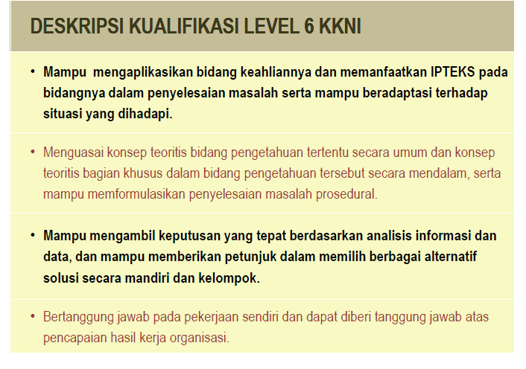
SARJANA

Slide 22
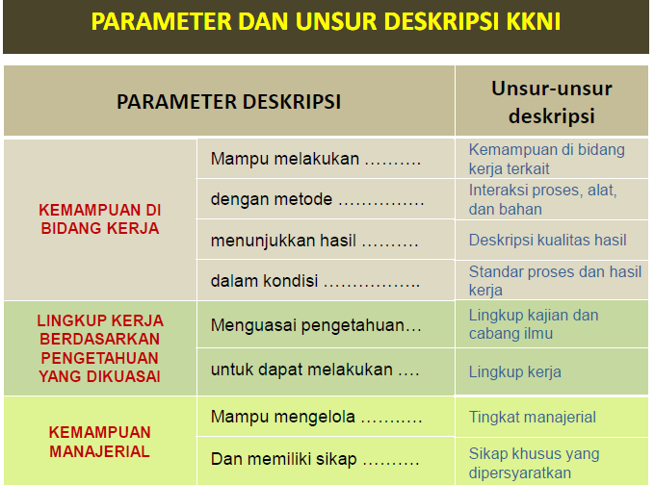

Slide 23
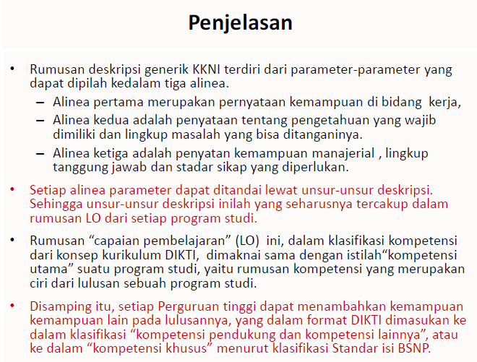

Slide 24
Perumusan naskah akademik kurikulum pendidikan tinggi profil lulusan, CAPAIAN PEMBELAJARAN dan kurikulum minimal
PRODI s-1 MATEMATIKA , pendidikan matematika, statistika dan ilmukomputer
BANDUNg, 29 novemBER 2014

Slide 25
REKOMENDASI capaian pembelajaran DAN STRUKTUR KURIKULUM MINIMAL
PRODI S-1 MATEMATIKA

Slide 26
Profil lulusan prodi s-1 matematika
Profil Lulusan Prodi S-1 Matematika adalah memiliki pengetahuan, ketrampilan dan keahlian matematika serta yang terkait untuk berkarir sebagai:
  Akademisi
  Asisten Peneliti
  Konsultan
  Praktisi (Industri, Jasa, Pemerintahan)

Slide 27
Untuk mendapatkan Sarjana S-1 Matematika yang memiliki profil seperti disebutkan di atas maka lulusan ini harus memiliki kemampuan:
Melakukan penyelesaian permasalahan matematika (mathematical problem solving)
Melakukan abstraksi dan generalisasi (abstraction and generalization)
Melakukan pemodelan matematika (mathematical modelling)
Malakukan komputasi dan simulasi matematika (mathematical computation and simulation)
perlu dirumuskan Capaian Pembelajaran Prodi S-1 Matematika

Slide 28
Capaian pembelajaran kemampuan kerja (cp-kk)
Mampu mengembangkan pemikiran matematis, yang diawali dari pemahaman prosedural / komputasi hingga pemahaman yang luas meliputi eksplorasi, penalaran logis, generalisasi , abstraksi , dan bukti formal (CP-KK 1)
Mampu mengamati, mengenali, merumuskan dan memecahkan masalah melalui pendekatan matematis dengan atau tanpa bantuan piranti lunak (CP-KK 2)
Mampu merekonstruksi, memodifikasi, menganalisis/berpikir secara terstruktur terhadap permasalahan matematis dari suatu fenomena, mengkaji keakuratan dan mengintepretasikannya serta mengkomunikasikan secara lisan maupun tertulis dengan tepat, dan jelas. (CP-KK 3)
Mampu memanfaatkan berbagai alternatif pemecahan masalah matematis yang telah tersedia secara mandiri atau kelompok untuk pengambilan keputusan yang tepat (CP-KK 4)
Mampu beradaptasi atau mengembangkan diri, baik dalam bidang matematika maupun bidang lainnya yang relevan (termasuk bidang dalam dunia kerjanya) (CP-KK 5)

Slide 29
Capaian pembelajaran penguasaan pengetahuan (cp-pp)
Menguasai konsep teoretis matematika meliputi logika matematika, matematika diskret, aljabar, analisis dan geometri, serta teori peluang dan statistika (CP-PP 1)
Menguasai prinsip-prinsip pemodelan matematika, program linear, persamaan diferensial, dan metode numerik (CP-PP 2)

Slide 30
Untuk mewujudkan capaian pembelajaran diatas maka diharuskan kurikulum S-1 Matematika memuat mata kuliah minimal seperti dalam Tabel berikut ini
Mata kuliah minimal Prodi S-1 Matematika dan kaitannya dengan Capaian Pembelajaran
NO | MATA KULIAH | SKS Min | CP-KK1 | CP-KK2 | CP-KK3 | CP-KK4 | CP-KK5 | CP-PP1 | CP-PP2
1 | Dasar-Dasar Matematika: logika, metode pembuktian, kuantor, himpunan, relasi, pemetaan. | 3 | √ |  | √ |  |  | √
2 | Matematika Diskrit: kombinasi dan permutasi, prinsip inklusi, prinsip sarang merpati (pigeon hole), dasar-dasar teori graf. | 3 | √ | √ |  |  |  | √
3 | Kalkulus diferensial dan integral: sistem bilangan real, fungsi, limit, kekontinuan, turunan, integral, barisan, deret, fungsi vektor, fungsi dua/tiga peubah, turunan parsial, turunan fungsi dua/tiga peubah, integral lipat dua/tiga. (3 – 4 Mata Kuliah) | 12 | √ |  |  |  |  | √
4 | Fungsi Kompleks | 3 | √ |  | √ |  | √ | √

Slide 31
5 | Pengantar Analisis Real (1 – 2 Mata Kuliah) | 4 | √ |  | √ |  | √ | √
6 | Aljabar Linear Elementer (Aljabar Vektor Matriks atas Bilangan Real dan Kompleks): sistem persamaan linear, matriks, ruang vektor, basis, transformasi linear, matriks representasi, hasil kali dalam, ortogonalisasi, nilai dan vektor eigen, diagonalisasi dan dekomposisi, bentuk kuadrat. (1 – 2 Mata Kuliah) | 4 | √ |  |  |  |  | √
7 | Struktur Aljabar: Pengantar Teori Grup dan Teori Ring (1 – 2 Mata Kuliah) | 4 | √ |  | √ |  | √ | √
8 | Geometri Analitik | 3 | √ |  |  |  |  | √
9 | Metode Numerik | 3 |  | √ |  | √ | √ |  | √
10 | Algoritma dan Pemrograman (termasuk Praktikum) | 3 |  | √ |  | √ | √ |  | √
11 | Persamaan Diferensial Biasa | 3 |  | √ | √ | √ |  |  | √
12 | Persamaan Diferensial Parsial | 3 |  | √ | √ | √ |  |  | √

Slide 32
13 | Pemodelan Matematika | 3 | √ | √ | √ | √ | √ |  | √
14 | Program Linear | 3 |  | √ |  | √ | √ |  | √
15 | Metode Statistika | 3 | √ | √ |  |  |  | √
16 | Teori Peluang | 3 | √ | √ |  |  | √ | √
17 | Pengantar Statistika Matematika | 3 | √ | √ |  |  | √ | √
18 | Skripsi | 6 |  | √ | √ | √ | √ | √ | √
Jumlah SKS Minimal |  | 69

Slide 33
REKOMENDASI Capaian Pembelajaran DAN STRUKTUR KURIKULUM MINIMAL
PRODI S-1 PENDIDIKAN MATEMATIKA

Slide 34
REKOMENDASI Capaian Pembelajaran DAN STRUKTUR KURIKULUM MINIMAL
PRODI S-1 PENDIDIKAN MATEMATIKA

Slide 35
PROFIL LULUSAN S1 PENDIDIKAN MATEMATIKA
Profil lulusan program studi S1 Pendididikan Matematika, profil utama lulusan program S1 Pendidikan Matematika adalah pendidik matematika, yang juga memiliki keahlian tambahan sebagai asisten peneliti pendidikan matematika.
Definisi Operasional:
Pendidik Matematika:
Orang yg melakukan proses pengubahan sikap dan tata laku seseorang atau kelompok orang dalam usaha mendewasakan manusia melalui upaya pengajaran dan pelatihan; proses, cara, perbuatan mendidik di bidang matematik; (http://kbbi.web.id/didik)
Asisten Peneliti Pendidikan Matematika:
Orang yang membantu melakukan pengumpulan, pengolahan, analisis, dan penyajian data yg dilakukan secara sistematis dan objektif untuk memecahkan suatu persoalan atau menguji suatu hipotesis untuk mengembangkan prinsip-prinsip umum; http://kbbi.web.id/teliti).

Slide 36
PROFIL LULUSAN S1 PENDIDIKAN MATEMATIKA
Profil lulusan program studi S1- Pendididikan Matematika, profil utama lulusan program S-1 Pendidikan Matematika adalah pendidik matematika, yang juga memiliki keahlian tambahan sebagai asisten peneliti pendidikan matematika.
Definisi Operasional:
Pendidik Matematika:
Orang yg melakukan proses pengubahan sikap dan tata laku seseorang atau kelompok orang dalam usaha mendewasakan manusia melalui upaya pengajaran dan pelatihan; proses, cara, perbuatan mendidik di bidang matematik; (http://kbbi.web.id/didik)
Asisten Peneliti Pendidikan Matematika:
Orang yang membantu melakukan pengumpulan, pengolahan, analisis, dan penyajian data yg dilakukan secara sistematis dan objektif untuk memecahkan suatu persoalan atau menguji suatu hipotesis untuk mengembangkan prinsip-prinsip umum; http://kbbi.web.id/teliti).

Slide 37
CAPAIAN PEMBELAJARAN
PRODI S-1 PENDIDIKAN MATEMATIKA
PARAMETER DESKRIPSI | CAPAIAN PEMBELAJARAN (LEARNING OUTCOME)
KEMAMPUAN DI BIDANG KERJA | KK1 Mampu merencanakan, mengimplementasikan, dan mengevaluasi pembelajaran matematika secara inovatif dengan mengaplikasikan konsep pedagogik-didaktik matematika dan keilmuan matematika serta memanfaatkan berbagai sumber belajar dan IPTEKS yang berorientasi pada kecakapan hidup
 | KK2 Mampu mengkaji dan menerapkan berbagai metode pembelajaran matematika yang telah tersedia secara inovatif dan teruji
 | KK3 Mampu melakukan pendampingan terhadap siswa dalam pembelajaran matematika
 | KK4 Mampu merancang dan melaksanakan penelitian untuk menghasilkan alternatif penyelesaian masalah di bidang pendidikan matematika serta mempublikasikan hasilnya

Slide 38
CAPAIAN PEMBELAJARAN
PRODI S-1 PENDIDIKAN MATEMATIKA (lanjutan)
PARAMETER DESKRIPSI | CAPAIAN PEMBELAJARAN (LEARNING OUTCOME)
KEMAMPUAN DI BIDANG PENGETAHUAN | KP 1 Menguasai konsep pedagogik-didaktik matematika untuk melaksanakan pembelajaran di pendidikan dasar dan menengah yang berorientasi pada kecakapan hidup
 | KP2 Menguasai konsep teoretis matematika meliputi logika matematika, matematika diskrit, aljabar, analisis, geometri, teori peluang dan statistika, prinsip-prinsip pemodelan matematika, program linear, persamaan diferensial, dan metode numerik yang mendukung pembelajaran matematika di pendidikan dasar dan menengah serta untuk studi lanjut.
 | KP3 Menguasai prinsip dan teknik perencanaan, pelaksanaan, dan evaluasi pembelajaran matematika.
 | KP4 Menguasai pengetahuan faktual tentang fungsi dan manfaat teknologi khususnya teknologi informasi dan komunikasi yang relevan untuk pembelajaran matematika.
 | KP5 Menguasai metodologi penelitian matematika untuk melaksanakan penelitian pendidikan matematika.

Slide 39
CAPAIAN PEMBELAJARAN
PRODI S-1 PENDIDIKAN MATEMATIKA (lanjutan)
PARAMETER DESKRIPSI | CAPAIAN PEMBELAJARAN (LEARNING OUTCOME)
KEMAMPUAN MANAJERIAL | KM1 Mampu merencanakan dan mengelola sumberdaya dalam penyelenggaraan kelas yang menjadi tanggung jawabnya, dan mengevaluasi aktivitasnya secara komprehensif.
 | KM2 Mampu merencanakan dan mengelola sumberdaya dalam penyelenggaraan sekolah dan lembaga pendidikan yang dipercayakan kepadanya dengan penuh tanggungjawab.
 | KM3 Mampu mengambil keputusan yang tepat berdasarkan informasi dan data dalam penyelenggaraan pendidikan yang relevan.
 | KM4 Mampu mengkaji data dan informasi untuk menentukan pilihan terbaik dari solusi yang telah ada di bidang pendidikan secara mandiri dan kelompok sebagai dasar pengambilan keputusan.

Slide 40
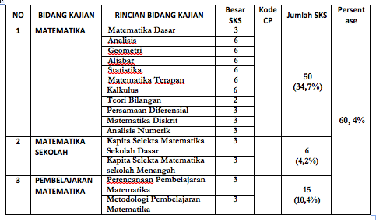
KURIKULUM minimal prodi s-1 pendidikan matematika

Slide 41
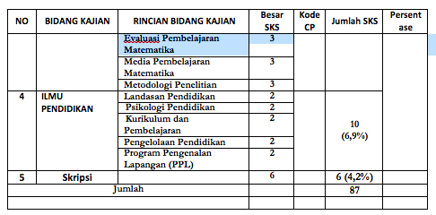

Slide 42
TABEL 3.4
KETERKAITAN ANATARA BIDANG KAJIAN DAN CAPAIAN PEMBELAJARAN
NO | BIDANG KAJIAN | RINCIAN BIDANG KAJIAN | CAPAIAN PEMBELAJARAN
 |  |  | KK1 | KK2 | KK3 | KK4 | KM1 | KM2 | KM3 | KM4 | KP1 | KP2 | KP3 | KP4 | KP5
1 | MATEMATIKA | Dasar-Dasar Matematika |  |  |  |  |  |  |  |  |  | √
 |  | Analisis |  |  |  |  |  |  |  |  |  | √
 |  | Geometri |  |  |  |  |  |  |  |  |  | √
 |  | Aljabar |  |  |  |  |  |  |  |  |  | √
 |  | Statistika |  |  |  |  |  |  |  |  |  | √
 |  | Matematika Terapan |  |  |  |  |  |  |  |  |  | √
 |  | Kalkulus |  |  |  |  |  |  |  |  |  | √
 |  | Teori Bilangan |  |  |  |  |  |  |  |  |  | √
 |  | Persamaan Diferensial |  |  |  |  |  |  |  |  |  | √
 |  | Matematika Diskrit |  |  |  |  |  |  |  |  |  | √
 |  | Analisis Numerik |  |  |  |  |  |  |  |  |  | √
2 | MATEMATIKA SEKOLAH | Kapita Selekta Matematika Jenjang Pendidikan Dasar |  |  |  |  |  |  |  |  | √
 |  | Kapita Selekta Matematika Jenjang Pendidikan Menangah |  |  |  |  |  |  |  |  | √
3 | PEMBELAJARAN MATEMATIKA | Perencanaan Pembelajaran Matematika | √ |  |  |  |  |  |  |  | √ |  |  |  | √
 |  | Metodologi Pembelajaran Matematika | √ | √ |  | √ |  |  |  |  | √ |  |  | √ | √
 |  | Evaluasi Pembelajaran Matematika | √ |  |  | √ |  |  |  |  | √
 |  | Media Pembelajaran Matematika | √ | √ |  |  |  |  |  |  | √ |  | √ | √ | √
4 | ILMU PENDIDIKAN | Landasan Pendidikan |  |  |  |  |  |  |  |  | √
 |  | Psikologi Pendidikan |  |  | √ |  |  |  |  |  | √
 |  | Kurikulum dan Pembelajaran | √ |  |  |  |  |  |  |  | √
 |  | Bimbingan dan Konseling |  |  | √ |  |  |  |  |  | √
 |  | Pengelolaan Pendidikan |  |  |  |  | √ | √ | √ | √
 |  | Program Pengenalan Lapangan (PPL) |  |  |  |  | √ | √
5 | SKRIPSI | Metodologi Penelitian |  | √ |  | √ |  |  | √ | √ |  |  |  |  | √
 |  | Skripsi |  |  |  | √ |  |  |  |  |  |  |  |  | √

Slide 43
REKOMENDASI Capaian pembelajaran
DAN STRUKTUR KURIKULUM MINIMAL
PRODI S-1 STATISTIKA

Slide 44
Profil lulusan prodi s-1 statistika
Secara umum terdapat dua kelompok besar profil lulusan Sarjana Statistika, yaitu:
Akademisi
Akademisi adalah orang yang berpendidikan tinggi dan bekerja sebagai tenaga pendidik di perguruan tinggi.
Praktisi Statistik
Praktisi statistik adalah pegiat atau pelaksana atau orang yang melakukan pekerjaan menggunakan metode-metode statistik.
Contoh profil lulusan sebagai praktisi statistik:
  Data Analyst pada berbagai bidang
  Konsultan Riset
  Aktuaris
  Manager Riset
  Managemen/Pengelola Data
  Manager Investasi
  Manager Quality Control
  Analis Pasar Modal
  dan lain-lain

Slide 45
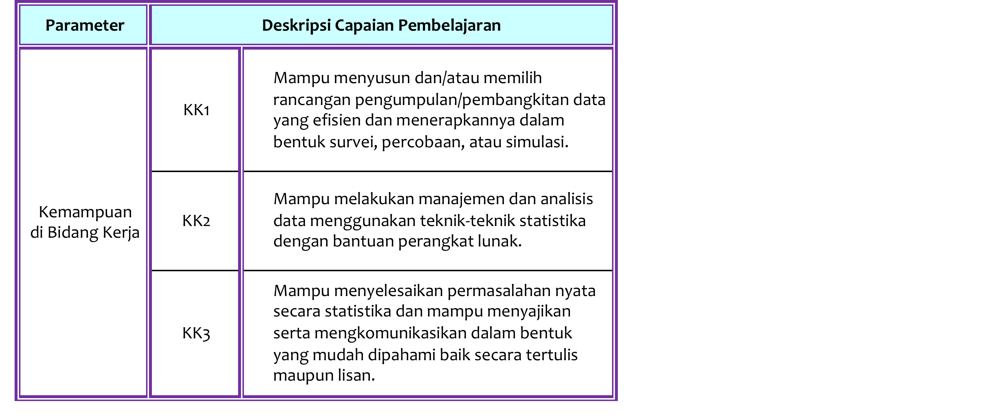
CAPAIAN PEMBELAJARAN PRODI S1 STATISTIKA

Slide 46
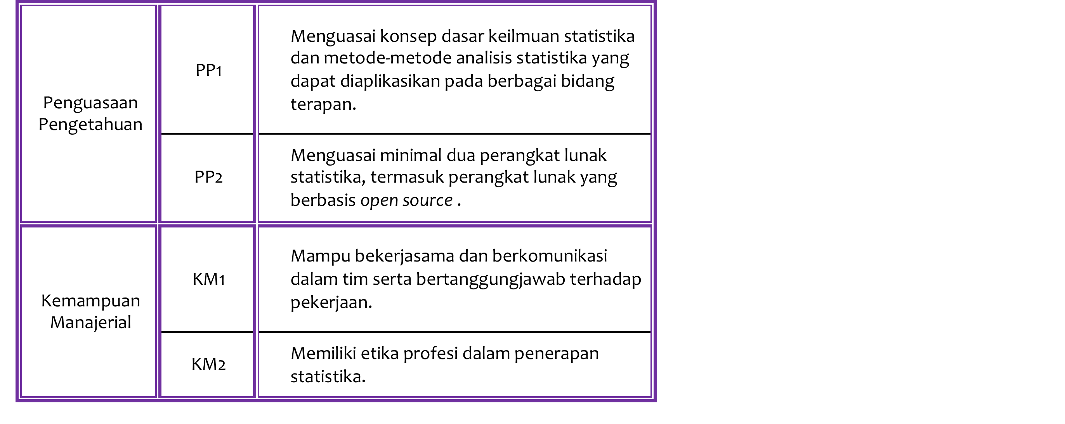
Capaian pembelajaran

Slide 47
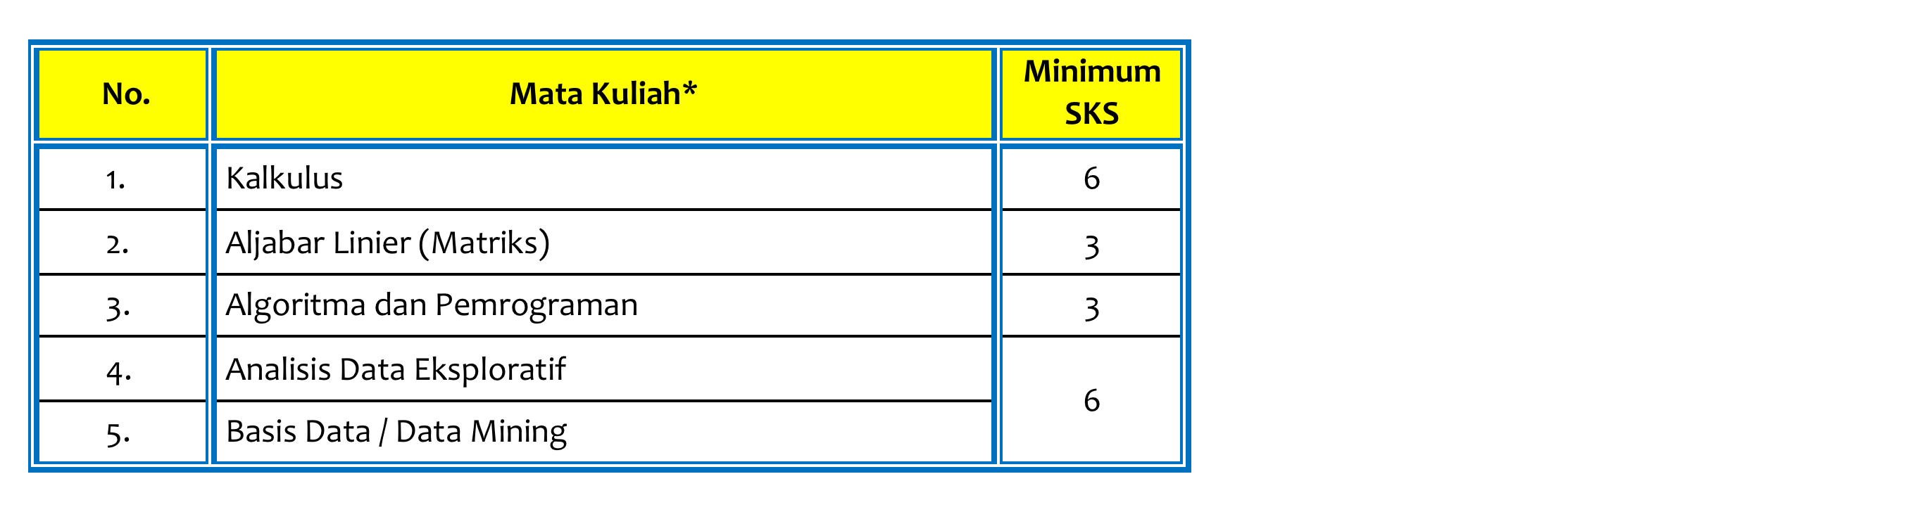
STRUKTUR KURIKULUM MINIMAL prodi s-1 statistika

Slide 48
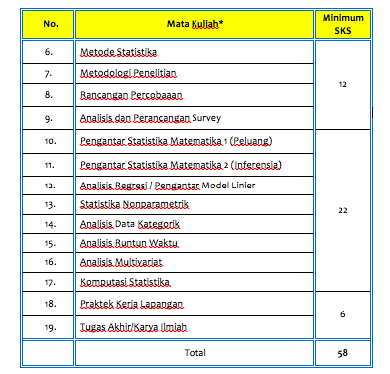
Keterangan:
Nama Mata Kuliah Tentatif

Slide 49
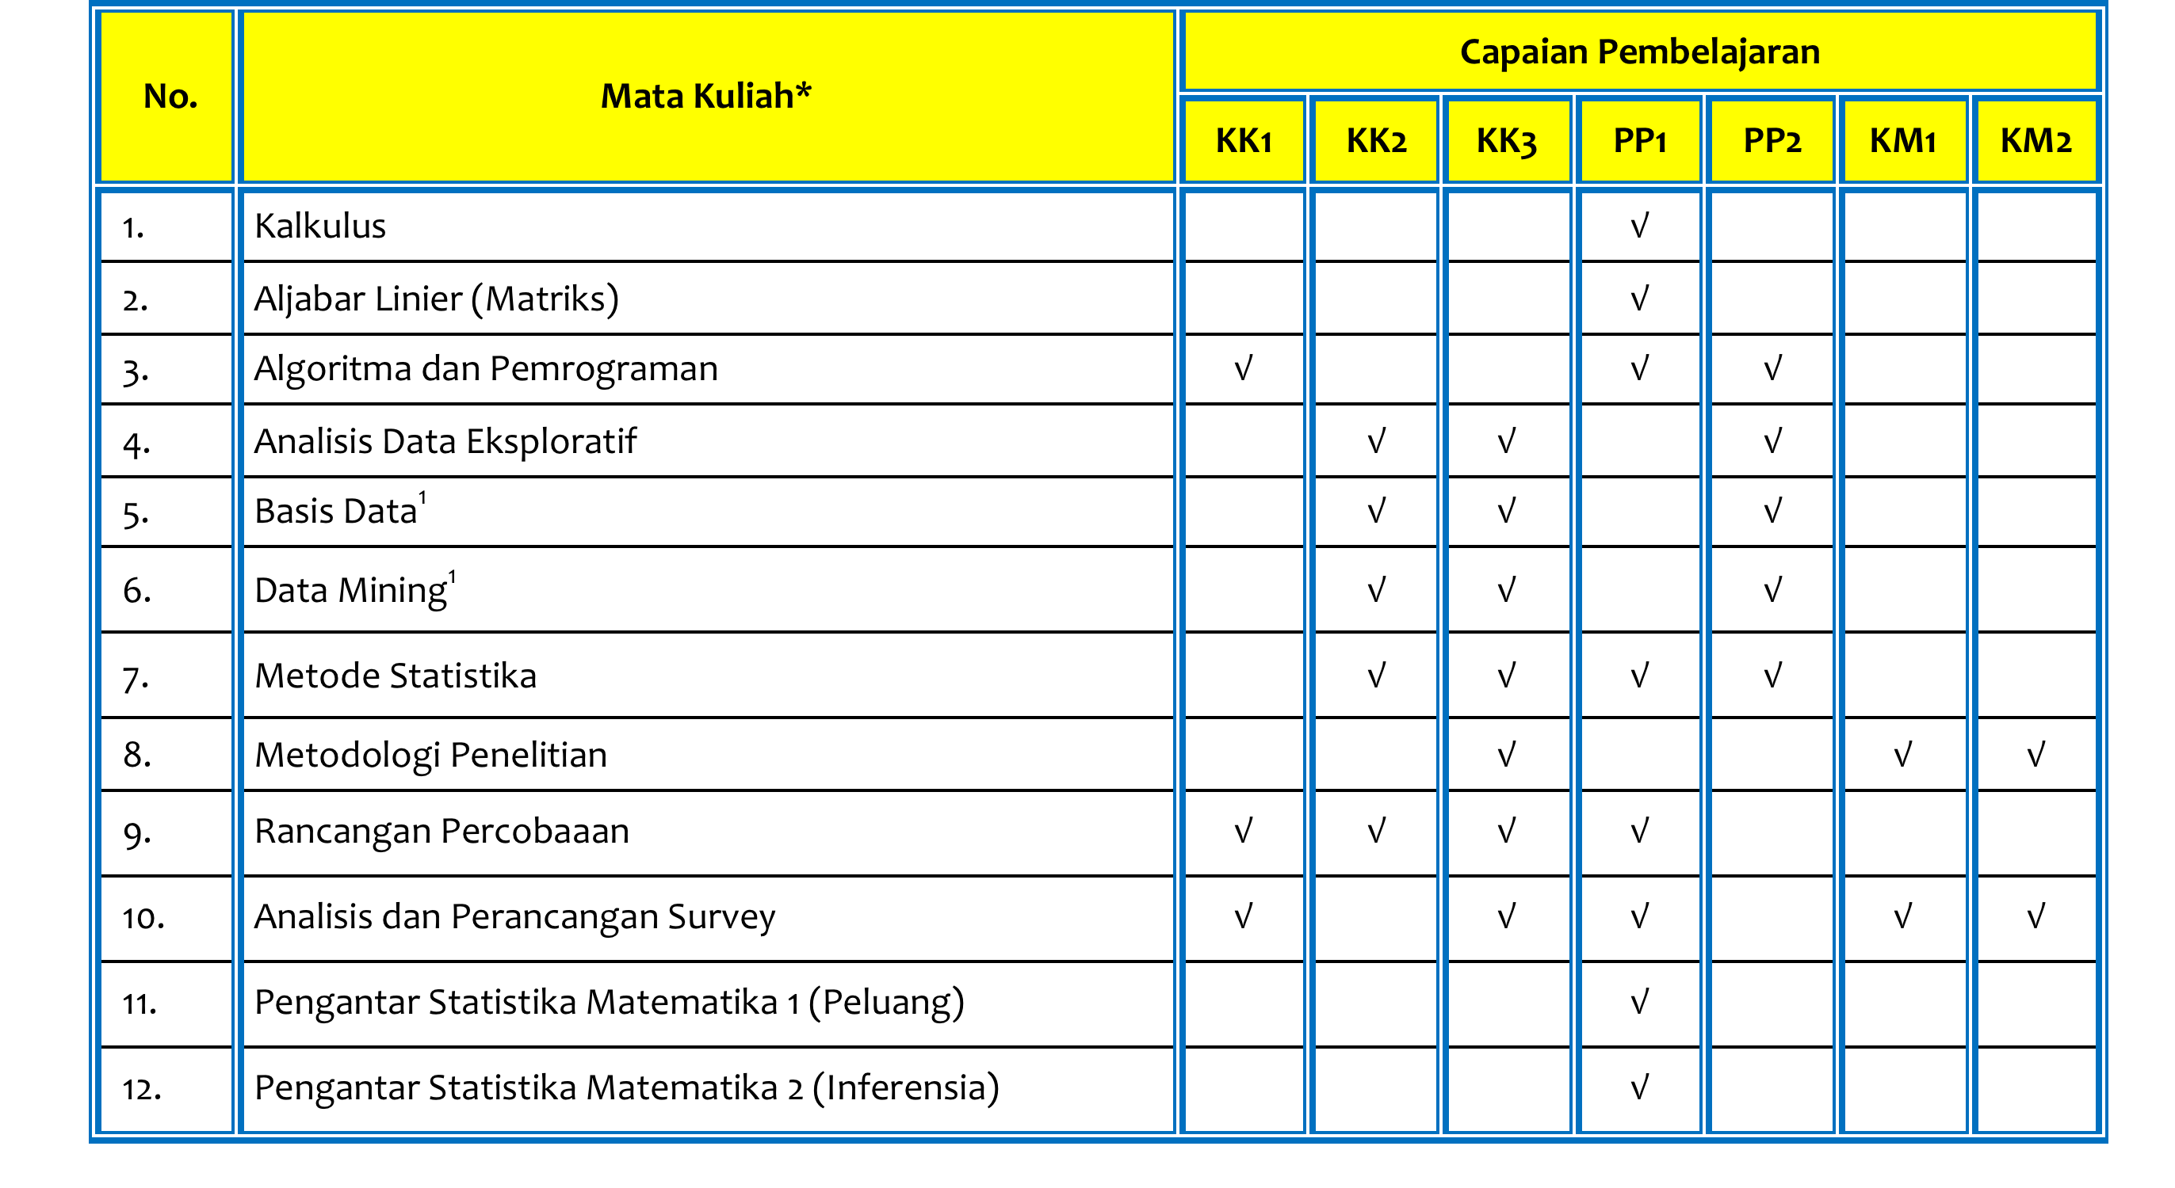
Peta capaian pembelajaran

Slide 50
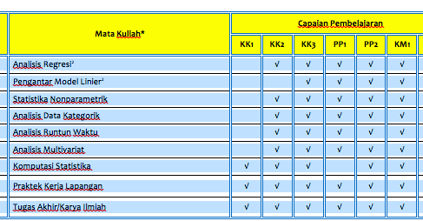

Slide 51
REKOMENDASI Capaian Pembelajaran
DAN STRUKTUR KURIKULUM MINIMAL
PRODI S-1 ILMU KOMPUTER/TEKNIK INFORMATIKA

Slide 52
Profil Minimal Lulusan Prodi S1
Ilmu Komputer/Teknik Informatika
Praktisi
Konsultan
Akademisi
Asisten Peneliti
Bidang Ilmu Komputer/
Teknik Informatika

Slide 53
Praktisi bidang Ilmu Komputer/Teknik Informatika
Mampu merencanakan, menganalisis, mendesain, mengimplementasi dan memelihara proses pengembangan sistem informasi di bidang industri, jasa dan pemerintahan.

Slide 54
Konsultan bidang Ilmu Komputer/Teknik Informatika
Mampu memberikan konsultasi dan saran profesional dalam bidang teknologi informasi di dunia industri, jasa dan pemerintahan.

Slide 55
Akademisi Bidang Ilmu Komputer/Teknik Informatika
Mampu melanjutkan studi ke jenjang Magister untuk menjadi tenaga pengajar dalam bidang ilmu komputer/teknik informatika

Slide 56
Asisten Peneliti Bidang Ilmu Komputer/Teknik Informatika
Mampu membantu peneliti untuk menggunakan pengetahuan dan metode-metode ilmiah dalam penelitian bidang ilmu komputer/tenik informatika

Slide 57
CAPAIAN PEMBELAJARAN
PRODI S-1 ILMU KOMPUTER/TEKNIK INFORMATIKA
Kemampuan Kerja
KK1 Mampu menerapkan matematika dasar, prinsip algoritma, dan teori ilmu komputer dalam pemodelan dan desain sistem berbasis komputer untuk memecahkan masalah nyata
KK2 Mampu menganalisis, merancang mengimplementasi suatu sistem
berbasis komputer secara efectif dan efisien untuk menyelesaikan masalah, menggunakan pemrograman prosedural dan berorientasi objek.
KK3 Mampu membangun sistem jaringan komputer dan komunikasi data serta sistem keamanannya
KK4 Mampu membangun software aplikasi minimal satu dari lima bidang fokus pengetahuan ilmu komputer (Artificial IIntelligence, Computational Science, Graphik & Visualisazation, Jaringan Komputer, dan Manajemen Informasi)

Slide 58
Penguasaan Pengetahuan
PP1 Menguasai konsep dasar matematika untuk memodelkan dan menganalisa sistem komputasi.
PP2 Menguasai teori dan konsep yang mendasari ilmu komputer.
PP3 Memahami teori dasar arsitektur komputer, termasuk perangkat keras komputer dan sistem jaringan dan komunikasi data
PP4 Menguasai metodologi pengembangan sistem, meliputi perencanaan, analisis, disain, implementasi, pengujian dan pemeliharaan sistem.
PP5 Menguasai minimal salah satu dari lima bidang fokus pengetahuan ilmu komputer serta mampu beradaptasi terhadap perkembangan ilmu pengetahuan dan teknologi

Slide 59
STRUKTUR KURIKULUM MINIMAL
PRODI S1 ILKOM/TEKNIK INFORMATIKA

Slide 60
PENGETAHUAN DASAR MATEMATIKA
Logika Informatika 3 SKS
Matematika Diskrit 3 SKS
Aljabar Linier 3 SKS
Kalkulus 3 SKS
Metode Numerik 3 SKS
Statistika 3 SKS
TOTAL 18 SKS

Slide 61
PENGETAHUAN DASAR ILKOM
Algoritma dan Kompleksitas 6SKS
Sistem Operasi 3SKS
Struktur Data 3SKS
Bahasa Pemrograman 6SKS
Interaksi Manusia Komputer 3SKS
TOTAL 21SKS

Slide 62
PENGETAHUAN PENGEMBANGAN SISTEM
Sistem Informasi 3SKS
Rekayasa Per. Lunak 3SKS
Database 3SKS
Software Development 3SKS
TOTAL 12SKS

Slide 63
PENGETAHUAN HARDWARE
Organisasi & Arsitektur Komputer 3SKS
Jaringan Komputer & Komdat 3SKS
Sistem Keamanan jaringan 3SKS
TOTAL 9SKS

Slide 64
MINIMAL 1 MK FOKUS PENGETAHUAN ILKOM/TEK.INFORMATIKA
ARTIFICIAL INTELLIGENCE 3SKS
COMPUTATIONAL SCIENCE 3SKS
GRAPHICS DAN VISUALIZATION 3SKS
SISTEM JARINGAN DAN KOMUNIKASI 3SKS
MANAGEMENT INFORMATION 3SKS
TOTAL 3SKS

Slide 65
TOTAL KURIKULUM MINIMAL
PENG. DASAR MATEMATIKA 18SKS
PENG. DASAR ILKOM 21SKS
PENG. PENGEMBANGAN SISTEM 12SKS
PENG. HARDWARE 9SKS
FOKUS KNOWLEDGE ILKOM 3SKS
TOTAL KURIKULUM MINIMAL 63 (44%)
WAJIB NASIONAL 14 (10%)
KURIKULUM LOKAL PT 67 (46%)
TOTAL 144SKS

Slide 67
DAFTAR PUSTAKA
https://www.wiziq.com/tutorial/1342-CUPM-Curriculum-Guide, CUPM-CMAA (Committee on Undergraduate Mathematics –Mathematical Association of America, 2014
http://www.maa.org/programs/faculty-and-departments/curriculum-department-guidelines-recommendations/cupm
http://www.cbmsweb.org/Forum5/MAA_CUPM2015_Flyer.pdf, CUPM-MAA draft 2015
http://www.siam.org/reports/, SIAM Education Committee Report On Undergraduate Degree Programs in Applied MathematicsSIAM Education Committee Report, May 2014
On Undergraduate Degree Programs in Applied Mathematics
Computing Curricula 2001, 2005, 2008 & 2012, IEEE_CS+ACM, Computer Society Association for Computing Machinery.
Filosofi dan Struktur Kurikulum Rumpun Ilmu Informatika dan Komputer, Kelompok Kerja Pengembangan Kurikulum APTIKOM, 2009.

Slide 68
http://www.amstat.org/careers/whatdostatisticiansdo.cfm
American Statistical Association (ASA) : http://www.amstat.org/education/pdfs/BS-curriculum.pdf
Kurikulum Jurusan Pendidikan Matematika - KURIKULUM UNIVERSITAS PENDIDIKAN MATEMATIKA TAHUN 2012 hal. 171-173, UPI Press, Bandung.
KAMUS BESAR BAHASA INDONESIA , tersedia dalam http://kamus.sabda.org/kamus [2 Nopember 2013]
Hasil Rapat Forum Pendidikan Matematika-Dikti

Slide 69
Konsep Pengembangan Kurikulum Pendidikan Tinggi, Tim Pengembangan Kurikulum Direktorat Pembelajaran dan Kemahasiswaan DIKTI Tahun 2012
Sasaran Kompetensi Lulusan Rumpun Ilmu Informatika dan Komputer, Kelompok Kerja Pengembangan Kurikulum APTIKOM, 2009.
Peraturan Pemerintah No. 17 Tahun 2010 Pasal 97
Kepmendiknas No. 232/U/2000
Kepmendiknas No. 045/U/2002
Perpres No. 08 tahun 2012
UU PT No. 12 Tahun 2012 Pasal 29 ayat (1), (2), dan (3)
PP No. 19 Tahun 2005 Pasal 26 ayat (4).
Hasil Rapat IndoMS di Hotel Bumi Sawunggaling 19-20 Oktober 2013.

Slide 70
TERIMA KASIH

